Slide 1




BILAN ANNUEL 2020
Centre de Ressources Autisme
Région ALSACE

Slide 2
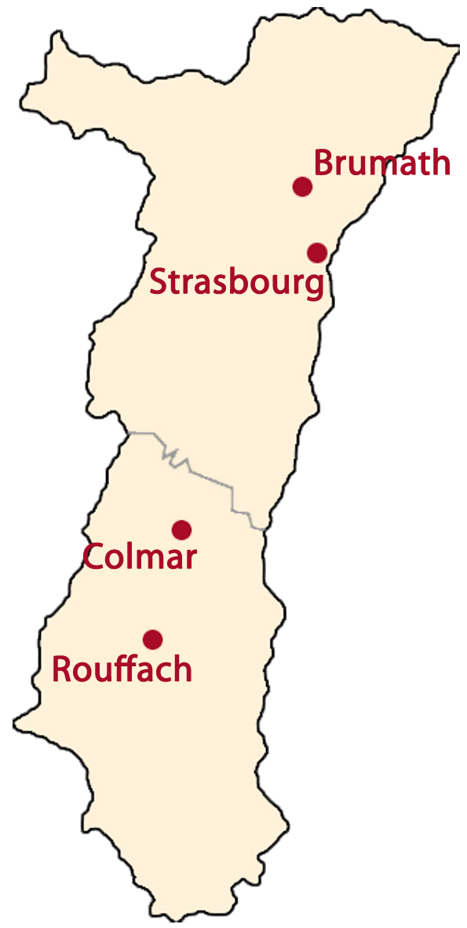
Centre de Ressources Autisme région Alsace :
Création en 2003 avec un pôle régional enfants et adolescents et 2 pôles départementaux adultes.
Création de l’antenne enfants 68 : 2007
Modalités de fonctionnement déterminées par une convention entre les 3 hôpitaux de rattachement (dernière version mars 2011)
L’antenne enfants 68 devient un pôle en 2018
AIDA ouvre 2 antennes en 2019
Pôle Adultes 67
Pôle Enfants
& Adolescents 67
AIDA
Pôle Adultes 68
Pôle Enfants
& Adolescents 68

Slide 3
Tableau harmonisé
Le suivi par mission depuis 2014 a évolué en 2019 pour se centrer sur la mission diagnostique et la documentation. Ainsi les points suivants seront présentés de manière détaillée et harmonisée :
Informations et conseils pour toutes personnes concernées par l’autisme et les TSA
A bis. Suivi de l’activité des centres de documentation
B. Appui à la réalisation de diagnostics et évaluations
Chaque Pôle sera ensuite invité à présenter ses missions autres que le diagnostic (de manière individuelle) et les perspectives pour l’année 2021.

Slide 4
INFORMATIONS ET CONSEILS POUR TOUTES PERSONNES CONCERNÉES PAR LES TSA (HORS CENTRE DE DOCUMENTATION)

Slide 5
Nombre de demandes d’informations et de conseils par catégorie de demandeurs

Slide 6
Nombre d’actions d’informations par catégorie d’usagers
Notes:
Enfants: adultes67

Slide 7
DIAGNOSTICS ET EVALUATIONS FONCTIONNELLES

Slide 8
Bilans
Délai d’attente (en jours) entre réception et restitution
Nombre de demandes
reçues au cours de l’année

Slide 9
Origine des demandes de bilan

Slide 10
Nombre de bilans réalisés et âge des personnes en ayant bénéficié

Slide 11
Diagnostics CIM 10 / DSM V (2020)

Slide 12
SUIVI DE L’ACTIVITÉ DES CENTRES DE DOCUMENTATION

Slide 13
Nombre de demandes par catégorie d'usagers

Slide 14
Thématique des demandes

Slide 15
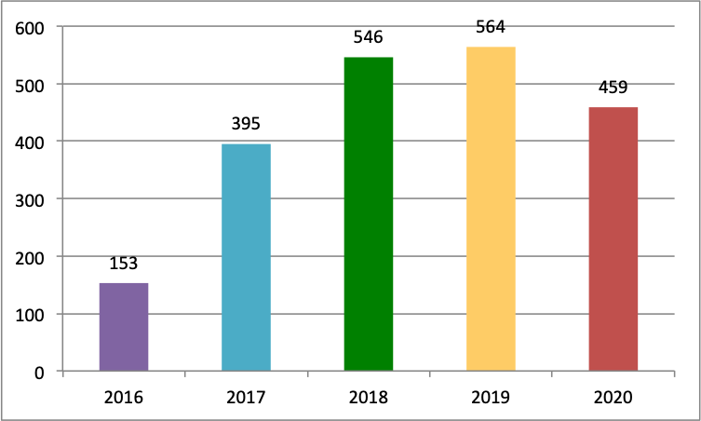
Nombre de documents prêtés au cours de l'année

Slide 16
Nombre de visites sur le site Internet par année

Slide 17
MISSIONS
Soutien, Formation, Réseau, Recherche

Slide 18
MISSIONS
Soutien, Formation, Réseau, Recherche
Pôle Adultes Bas-Rhin

Slide 19
MISSIONS
Soutien, Formation, Réseau, Recherche
Pôle Enfants et Adolescents Bas-Rhin

Slide 20
MISSIONS
Soutien, Formation, Réseau, Recherche
Pôle Enfants et Adolescents Haut-Rhin

Slide 21
MISSIONS
Soutien, Formation, Réseau, Recherche
Pôle Adultes Haut-Rhin

Slide 22
PERSPECTIVES 2021

Slide 23
PERSPECTIVES 2021
Pôle Adultes Bas-Rhin

Slide 24
Evaluations diagnostiques :
  Poursuite des évaluations diagnostiques
  Procédures modulées DITP
  Acquisition récente du matériel diagnostique de l’ADOS 2
Formations, sensibilisations :
  Poursuite des sensibilisations en formation initiale (soignants et travailleurs sociaux) et en formation continue (ESMS, sanitaire, Education Nationale, Loisirs, etc.)
  Formation aux aidants familiaux de personnes autistes sans déficience intellectuelle : dans le cadre de la CNSA, reconduction en 2022 de celle de 2020 (réalisée en 2021 cause covid)
  « Parcours ABC »: un outil pédagogique intéressant
  Formation KIT’Com assurée en partenariat avec le CRA Nord Pas de Calais, dans le cadre du GNCRA
Réseaux :
  Reprise des réseaux existants (Interprofessionnels, interprofessionnels insertion, Psycho, Familles) suspendus en raison de la crise sanitaire et des difficultés de l’équipe en sous-effectif

Slide 25
Soutien/expertise :
  Poursuite des interventions dont certaines en distanciel, auprès notamment des équipes en EMS, des établissements scolaires
  Appui au diagnostic pour les psychiatres libéraux, afin de développer la 2ème ligne pour les adultes
Insertion professionnelle :
  Poursuite du Dispositif Emploi Accompagné (DEA) « Rêves de Bulles »
  Dans le cadre du GNCRA, en partenariat avec le CRA Nord Pas De Calais, cogestion du groupe thématique « Insertion professionnelle des personnes avec TSA »
Autres projets :
  Projet « orientation scolaire/professionnelle et inclusion des élèves avec TSA » (OSPI), partenariat Education Nationale / CRA (E67 et A67)
  Projet « Loisirs-culture-sport-vacances des personnes avec TSA » à déployer sur l’ensemble des pôles
  Soutien de l’association « Autonome ensemble sur le projet « Habitat inclusif », en partenariat avec l’EMA 67
  Projet « Dispositif ambulatoire d’accompagnement et de soins pour personnes avec TSA de + de 16 ans », partenariat EPSAN (G03-CRA A 67) – Centre Harthouse

Slide 26
Organisation CRA :
  Suivi des actions du projet d’établissement du CRA
  Système d’information (GNCRA)
Formations des professionnels du CRA :
  Colloque international du GNCRA à Lyon
  Formation à l’ADOS 2
  Suivi des webinaires de formation (TDA/H, dysphorie de genre, PTSD et autres actualités)
  Formation des professionnels recrutés au CRA Adultes 67
Equipe du CRA :
  Recrutement d’un éducateur, de psychologues
  Stabilisation de l’équipe

Slide 27
PERSPECTIVES 2021
Pôle Enfants et Adolescents Bas-Rhin

Slide 28
Evaluation
Poursuite des évaluations diagnostiques et fonctionnelles complexes en partenariat avec les équipes du champ sanitaire et du médico-social et les libéraux avec la poursuite de la réduction de la file d’attente.
Travail de réseau
Poursuite des échanges avec les médecins adresseurs avec développement des consultations conjointes pédopsychiatre-neuropédiatre
Suivi du projet de l’équipe mobile d’accès aux soins somatiques pour les enfants en situation de handicap avec France Handicap et APH-VN
Poursuite du développement du réseau de l’Education Nationale (enseignants référents, psychologues scolaires, enseignants, AESH) avec établissement de conventions/ groupe de travail OSPI (orientation, insertion professionnelle)
Poursuite des autres réseaux (parents, fratrie, inter-établissement, inter-professionnel, psychologues et psychomotriciens) et rétablissement du groupe médecins
Poursuite du soutien (sensibilisation à outils diagnostiques et d’accompagnement et analyses/évaluations fonctionnelles) aux professionnels des structures médico-sociales, sanitaires, scolaires, périscolaires et sociales (foyer de l’enfance, foyer Charles Frey..)
Aide à la diffusion des outils pour le repérage des signes précoces

Slide 29
Sensibilisations, formations, actualisation des connaissances
Auprès des professionnels de la petite enfance de tout le département (EJE, Educateurs, PMI,…) avec CRPEH, DASCA, EDIPA et PCO
Auprès des médecins généralistes avec le CRPEH, DASCA, EDIPA et la PCO
De l’Education Nationale (AESH, enseignants cycle 1 et 2, psychologues scolaires): intervention dans la formation continue , sensibilisation/gestion comportements défis en visio, reprise de l’organisation de soirées à thèmes
Des aidants familiaux : 2 sessions de 4 jours (Comprendre les TSA) et 1 session de 5 séances (Gérer le quotidien : formation plus spécifique : autonomie, habiletés sociales, comportements)
Des étudiants en orthophonie, sage-femmes, école de puériculture, psychologie (master 1 et 2), médecine (internes et externes), école de kiné
Auprès de la MDPH
Auprès des équipes de centres de loisirs et périscolaires avec le CREJH/JPA
Auprès des équipes de RAM et des structures de petite enfance du département avec le CRPEH (projet convention)
Auprès des professionnels des soins somatiques
Auprès des professionnels de services sociaux (foyer de l’enfance avec convention, foyer Charles frey)
Auprès des nouveaux professionnels des structures médico sociales et sanitaires

Slide 30
Autres
Poursuite de l’accompagnement de l’UEMA de Strasbourg (par mise à disposition du Dr Chabaux et la réalisation de bilans (ADOS)
Participation aux réunions de fonctionnement du CRA Alsace et du GNCRA ( Coordonnateurs)
Participation aux travaux de la DITP concernant la réflexion sur la réduction des délais diagnostiques
Soutien à l’accompagnement (psycho-éducatif) des familles d’enfants
Poursuite de l’implication dans des projets de recherche (génétique et sommeil) et participation au réseau STRAS&nd
Participation aux journées techniques sur la RAPT et les GOS
Participation aux réunions de concertation sur les TND avec l’ARS
Participation aux copils des EDIPA et du DASCA
Formation du personnel
Journée des CRA par visio en juin ( toute l’équipe)
Journées de la SFPEADA à Reims « Sacrés liens » en juin 2021 (1 personne)
Webinaires sur le sommeil

Slide 31
PERSPECTIVES 2021
Pôle Enfants Adolescents Haut-Rhin

Slide 32
Poursuite des évaluations initiales et complexes + rencontres post-diagnostiques, en s’appuyant sur les préconisations de la DITP.
Poursuite des évaluations initiales et complexes en commun avec les équipes du champ sanitaire et du champ médico-social en tenant compte de la diminution du nombre de psychiatres d’enfants et d’adolescents du service public et en libéral dans le Haut-Rhin.
Staff clinique partagé avec les équipes de l’EDIPA de Colmar, le Phare (institut pour personne en situation de déficience sensorielle et dysphasiques) Illzach et du DITAP/UETA.
Consultations communes : professionnels du DITAP/UETA/ du Pôle 68 Enfants et Adolescents du CRA Alsace
Poursuite des sensibilisations, formations, actualisation des connaissances
de la PMI et des crèches (6 jours).
de l’Education Nationale (AESH (2 jours), formation personnes ressources du RRA (1 jour), enseignants spécialisés (1 jour).
des différents professionnels de la Plateforme d’Orientation et de Coordination (médecins généralistes, pédiatres, orthophonistes, psychomotriciens, ergothérapeutes, psychologues…) (2 jours).
des élèves psychomotriciens et ergothérapeutes (1 jour).
session d’accompagnement parental post-diagnostique pour les 0-7 ans en partenariat avec l’EDIPA de Colmar (5 séances d’une demi-journée avec les parents, 5 séances à domicile).

Slide 33
Nouvelles sensibilisations, formations, actualisation des connaissances
  formation destinée à des professionnels du PPEAHA qui participent à l’unité d’évaluation diagnostique TSA (15 personnes) : actualisation des connaissances, passation et cotation communes d’ADOS 2 (4 jours). Mise en œuvre de staff clinique autour de situations qui leur paraissent délicates.
  formation de l’équipe IME Jules Vernes.
  session d’aide aux parents pour des parents de pré-adolescents (10 – 14 ans) porteurs de TSA sans déficience intellectuelle.
  formation MECS Résonance (1/2 journée)
Travail de réseau
  poursuite des différents réseaux en partenariat avec le Pôle Adulte 68 (Réseau 4x4, Inter-établissement…).
  poursuite du réseau parents (5 sessions).
  poursuite du travail de réseau avec le monde de la petite enfance (PMI, personnels de crèche)
  poursuite du travail autour des soins somatiques et douleur.
  mise en œuvre de rencontre avec des personnels des équipes du PPEAHA et UEA de Mulhouse et avec le service de PIJ de Colmar pour améliorer le parcours de soins des enfants/adolescents porteurs de TSA.

Slide 34
Autres
  Poursuite de l’animation du programme de psychoéducation parents des enfants de l’Unité d’Enseignement Maternelle Autisme Mulhouse 2018/2021 (12 jours) – Nouvelle formule.
  Participation aux différentes commissions d’admission des enfants porteurs de TSA qui seront accueillis à l’UEMA de Colmar et au COPIL.
  Participation au COPIL de l’UEEA de Colmar.
  Participation au projet personnalisé individualisé dans le cadre scolaire, lors d’ESS.
  Participation aux réunions de fonctionnement, d’organisation et de réflexion relative à l’évaluation interne/externe du CRA Alsace
Recherche
  Participation au programme « COPIL Recherche UEMA » mené conjointement par ADAPEI-Papillons Blancs, Madame le Professeur CLEMENT, l’Education Nationale et le CRA Enfants et Adolescents Alsace.

Slide 35
Formations
  Journées GNCRA par vidéo
  Formation ADOS, ADI-R
Informations Pôle Enfants 68
Embauche d’un(e) psychologue à temps plein sur crédits non pérennes ARS, à compter de fin mai ou juin 2021.
Suite au départ, d’une éducatrice, arrivée d’une éducatrice spécialisée à 0,4 ETP en avril 2021.

Slide 36
PERSPECTIVES 2021
Pôle Adultes Haut-Rhin

Slide 37
Diagnostic :
  réorganisation de la procédure diagnostique avec effort pour des procédures courtes avec mise de côté si justifié des outils chronophages (ADI / ADOS...). Création de documents pour le diagnostic
  Introduction d'un obligation de référence d’un médecin psychiatre pour les nouveaux cas avec fiche en cours de création pour recueillir les informations de première demande auprès de ce médecin psychiatre
  Poursuite des efforts pour essayer de former des relais 2ième ligne
Sensibilisations/Formations :
  Formation aux Aidants Familiaux en format mixte (9 séances entre septembre et novembre 2021) – report de 2019 suite à la crise sanitaire
  Formation aux professionnels du Pôle 2/3 (en attente disponibilités)
  Soutien et formation aux CMP du département (journée « diagnostic de l’adulte » pour la 2e ligne)
Soutien :
  Soutien prochain à la demande de l’ARS au repérage des TSA dans les EMS (dont participation au projet de Dr Moser du repérage à grande échelle du TSA DI à l’aide du PDDMRS)

Slide 38
Travail de réseau
  Poursuite des différents réseaux en partenariat avec le Pôle Enfants Adolescents 68 (Réseau 4x4, Inter-établissement…).
  Poursuite des groupes parents d’adultes avec avec et sans handicap intellectuel
  Poursuite du réseau @spirit
  Reprise du réseau Psycho en fonction de la situation sanitaire (accueil dans les structures)
  Réunions cliniques bi-annuelle avec le Pôle Adulte 67 et le CETSA SDI de Strasbourg
  Participation aux groupes thématique DITP du GNCRA
  Participation aux groupes professionnels du GNCRA (psychologues, neuropsychologues, éduc)
  Rencontres avec les équipes de relai diagnostic locales (SAVE, SAMSAH Autisme SDI…)
  Reprise de la participation aux pré-commissions 16-25 de la MDPH

Slide 39
Recherche
  Poursuite de la recherche en psychoéducation :
    13 suivis en 2020 (21 en 2019) : plus de nouvelles demandes enregistrées entre mi-mars et fin août, beaucoup des personnes de la liste d'attente refusent le distanciel)
    En 2020, 10 interruptions liées au COVID (confinement, transport, maladie), dont 7 temporaires (au delà d'un mois) et 3 définitives (perte de contact).
    Actuellement, 27 personnes sur la liste d'attente.
    Association au Projet de Céline Clément (enseignante-chercheuse de l’UNISTRA, membre du réseau STRASand) et de Raven Bureau dans le cadre de sa thèse en psychologie. Soumission d’un CPP (Comités de Protection des Personnes) à l’hôpital de Rouffach pour qu’il soit (si il l’accepte) le promoteur de la recherche.

Slide 40
Formations
  ANDREW 2 Webinaire
  Journées GNCRA par vidéo
  Les troubles développementaux du langage en visio-conférence
  Formation ADOS, ADI-R de la Task Force
  Stagiaires psychologue/neuropsychologue
Administratif
  Résoudre la question de l’archivage des dossiers du CRA
  Arrivée en 2021 de Nathalie Warth, secrétaire
  Arrivée en 2021 de 1,5 ETP neuropsychologues sur la Task Force (CDD 1 an, Flore et Adèle)
  Arrivée en 2021 de 1 ETP neuropsychologue (pérennisation de Lucile, arrivée de Sophie)

Slide 41
PERSPECTIVES 2021
AIDA

Slide 42
Les actions de 2020 :
Confinement : réalisation de Lettres d’information spéciales informations confinement
Réalisation de vidéos pédagogiques (montage et mise en ligne) en collaboration avec Aurélie Connan pour gérer les troubles du comportement chez les personnes avec TSA
Pages d’informations spéciales avec des ressources COVID-19 sur le site du CRA Alsace (5 pages)
Développement du compte Facebook du CRA Alsace
Don de Kiwanis pour deux tablettes Ipad pour réaliser des ateliers numériques dans le Haut-Rhin.
Accueil d’une stagiaire avec le Save Sinclair
Participation au projet DOCaustisme : groupe de travail portail documentaire

Slide 43
Mettre à disposition de l’information actualisée sur les TSA adaptée aux besoins des différents publics
(personnes avec TSA, proches et professionnels) :
  mise à jour du site internet (actualités, agenda pour les professionnels, mise à jours de rubriques existantes et création de nouvelles pages ou rubriques …)
  alimentation et actualisation du fonds documentaire AIDA avec des documents spécialisés en version papier et numérique
  diffusion d’information via une lettre d’informations mensuelle ou les réseaux sociaux (Facebook)
  réalisation de supports d’information adaptés aux différents publics (bibliographies, sélections documentaires, dossiers d’information thématiques)
  participation aux actions de formation, de sensibilisation et d’informations du CRA Alsace.

Slide 44
Les actions à mener / finaliser en 2021 :
Développement des antennes documentaires de Strasbourg / Mulhouse
Travail sur le répertoire des structures ressources spécialisées TSA en Alsace pour enfants adolescents et adultes (diagnostic secondes et troisième ligne / accompagnement et prise en charge / scolarisation / Insertion pro / loisirs cultures)
Réflexion pour une refonte de certaines rubriques du site Internet
Outils numériques et TSA :
  développement de connaissances des applications pour un public avec TSA
  réflexion sur mise en place ateliers découverte de tablettes dans le Haut-Rhin et au pôle enfants 67 pour les familles et les professionnels.
  Identification des besoins en accompagnement / formation et expertises des professionnels de terrain en Alsace sur les outils numériques

Slide 45
Participation au réseau national des documentalistes des CRA :
  Finalisation du projet DOCautisme (base et portail documentaire mutualisé des CRA )
  Groupe Portail DOCautisme (conception et alimentation du portail)
  Groupe catalogage (alimentation d’une base test commune, harmonisation des normes de saisie des notices…)
  Groupe comité d’organisation des journées du RD-CRA
  Collaboration des documentalistes de la région Grand Est :
  Mutualisation de la veille documentaire
  Lettre d’information mensuelle commune

Slide 46
Merci de votre attention

